Slide 1
Branchefællesskab
Web-præsentation – april 2025

Slide 2
Hvem og hvad er DFH?
DFH er et andels-branchefællesskab for fjernvarmeselskaber.
DFH har over 200 medlemsselskaber.
DFH arbejder efter ønske fra og aftale med DFJs bestyrelse.
Udvikling af ydelser og fordelsaftaler sker i samarbejde med medlemmerne.
DFH har selvstændig bestyrelse med bestyrelsesleder udpeget af DFJ bestyrelsen.
DFJ leverer direktør og medarbejdere til DFH mod timebetaling – der er ingen ansatte i DFH.

Slide 3
Hvorfor er DFH vigtig?
Kravene fra myndighederne til fjernvarmeselskaber stiger hele tiden. Særligt for de mellemstore og små selskaber er det vanskeligt at overkomme de stigende myndighedskrav.
DFH hjælper medlemsselskaberne med at leve op til myndighedskravene og sikrer orden i tingene.
DFH samarbejder med myndighederne, som ser DFH som en god samarbejds- og sparringspartner.
Medlemsselskaberne kan opnå hjælp til overholdelse af nye regler.
Ydelser fra DFH er et supplement til den medlemsservice, Dansk Fjernvarme yder for kontingentet og skal derfor ikke finansieres over kontingentet.
DFH bidrager til at højne kvaliteten af hele sektorens løsning af myndighedsopgaver.

Slide 4
Forretningsmodellen
Andel
Andelskapital betales én gang til kapitalisering af selskabet. Beløb opgøres ud fra TJ-varmelevering og størrelse i DFJ.
Basisbeløb betales af medlemmerne til IT-platformen. Beløb opgøres jf. størrelse i DFJ. Prisen er nonprofit.
Opgavebeløb betales ud fra valgte ydelser. Opgøres jf. størrelse (TJ) eller kapacitet fx MW og vil variere afhængig af opgaverne. Prisen er nonprofit.
Se priser på dfhservice.dk
Basis
Opgave

Slide 5
Nuværende ydelser og fordelsaftaler i DFH
Årskalenderen er med i basisbeløbet

Slide 6
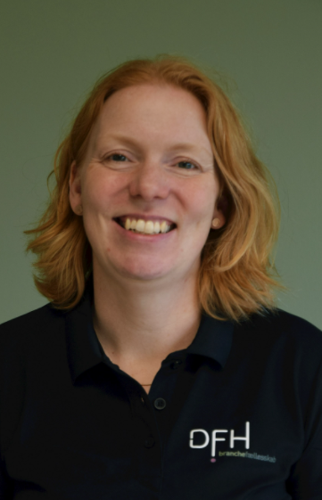
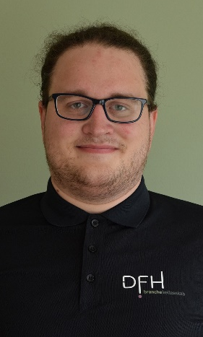
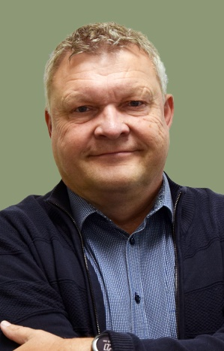
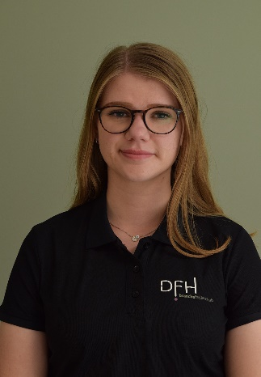
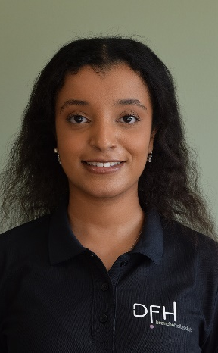
DFH Teamet
Biomasse-administration
Mette Louise Wätzold Bjørnlund
 4013 9708
Fjernvarmedeklaration og biomasseadministration
Rasmus Nielsen
 2194 1389
Direktør
Niels Larsen
 2013 7493
GDPR, årskalender og kommunikation
Signe Matzen
 3090 5297
GDPR
Sumaya Karie
 2981 6859
kontakt@dfhservice.dk
dfhservice.dk

